Slide 1
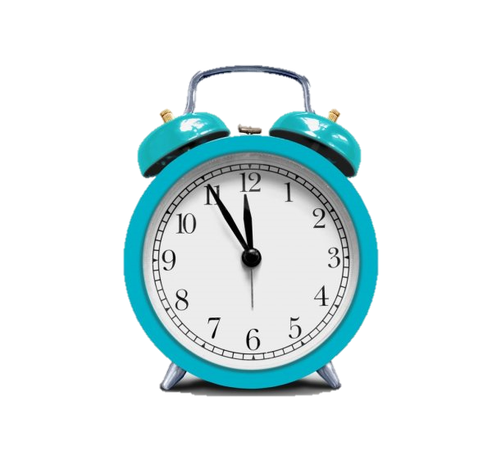
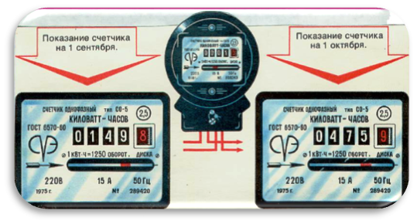
Викторина
Математика вокруг нас!
Участники: 10А и 11А классы
Учитель: Хуснетдинова В.А.

